Slide 1
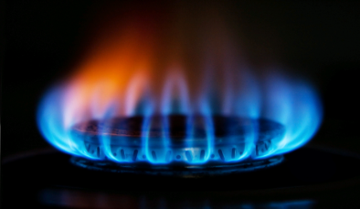
«ГАЗОВАЯ ИПОТЕКА»
7
АО «Россельхозбанк» осуществляется выдача льготного потребительского кредита на газификацию домовладений, так называемая «Газовая ипотека», с финансовой поддержкой из федерального бюджета, с кредитной ставкой от 3,25% годовых.

Slide 2
Льготное кредитование «БАНК «ЭЛИТА»
8
Кредит предоставляется в сумме до 200 000 рублей (в полных тысячах) без обеспечения.
Кредит выдается на срок до 5 лет.
Погашение обязательств осуществляется аннуитетным или дифференцированным платежом (вид платежа указывается в заявлении клиента).
Возраст заемщика от 23 лет (на дату подачи заявки) до 65 лет (включительно) на момент наступления срока окончательного возврата кредита.
Стаж работы не менее 6 месяцев на последнем (текущем) месте работы и не менее 1 года общего стажа за последние 5 лет.
Процентная ставка по кредиту устанавливается в размере 13%.

